Slide 1
Първа група Златна рибка– ДГ “Здравец“

Slide 2
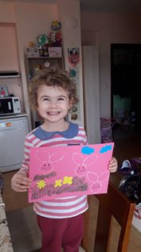
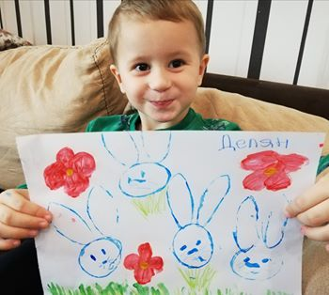
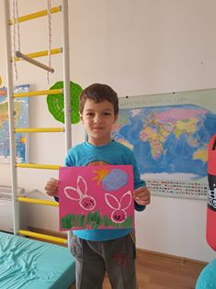
23.03.2020 - понеделник
От: г-жа Иванова
Образователно направление: Изобразително изкуство Тема: ,,Зайче" Необходими материали: ролки от тоалетна хартия, цветни листя, флумастери и боички
Задача: Може да оцветява и украсява с достъпни за възрастта декоративни елементи.

Slide 3
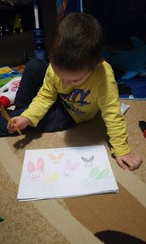
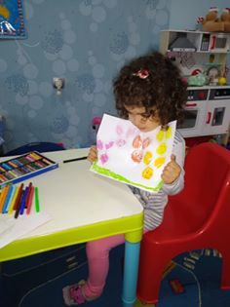
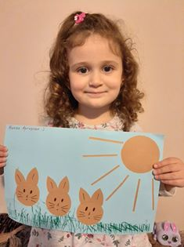
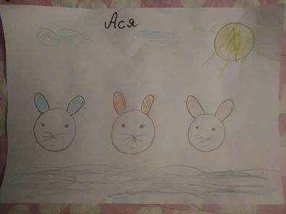
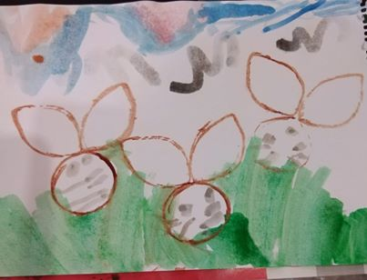

Slide 4
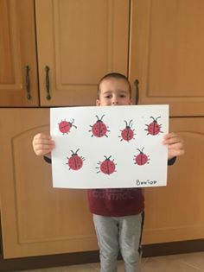
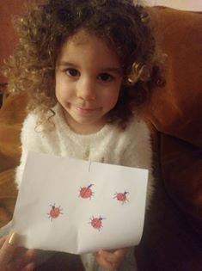
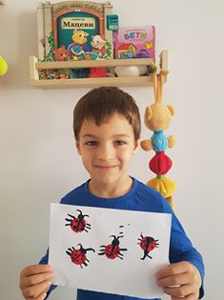
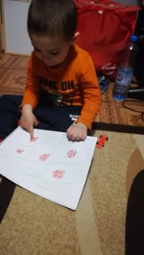
27.03.2020 - петък
От: г-жа Иванова
Образователно направление: Изобразително изкуство🎨 Тема : „Калинки“ Задачи: Проявява композиционен усет и умение за съчетаване на цветове. Необхоми материали: бял и цветен лист, боички, коркова тапа.

Slide 5
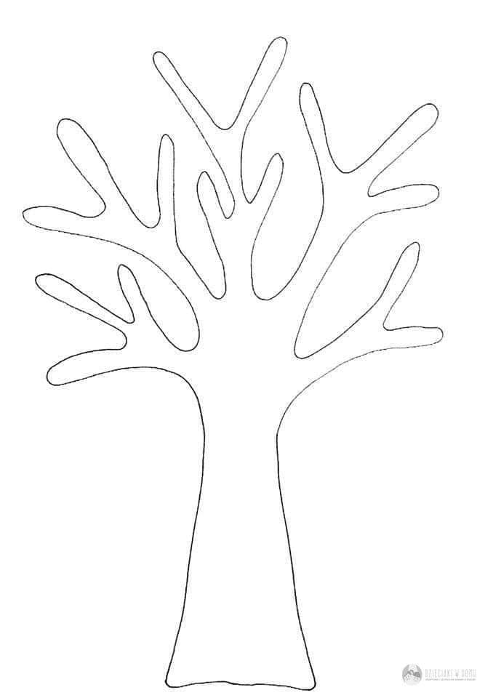
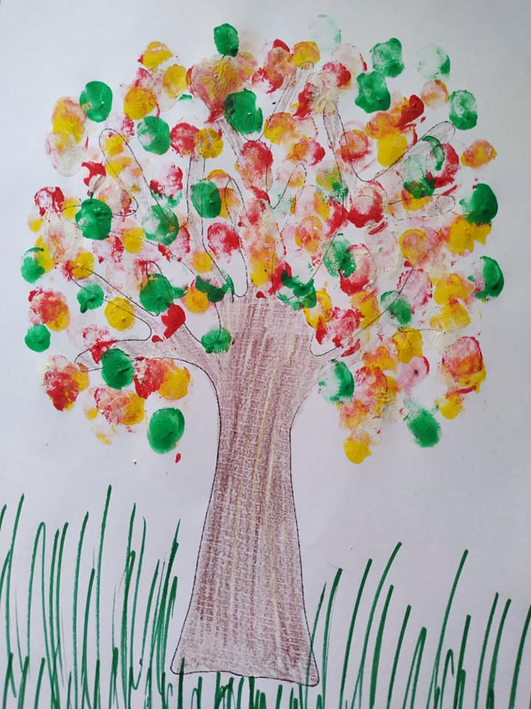
30.03.2020 - понеделник
От: г-жа Карабинова
ОН: Изобразително изкуство
Тема: Разлистено дърво
Материали: по избор (ако използвате бои може с отпечатък от пръстчето)
Задача: Изразява диференцираните си представи за различните по конструкция и цвят разлистени дървета.

Slide 6
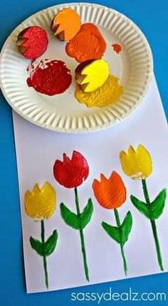
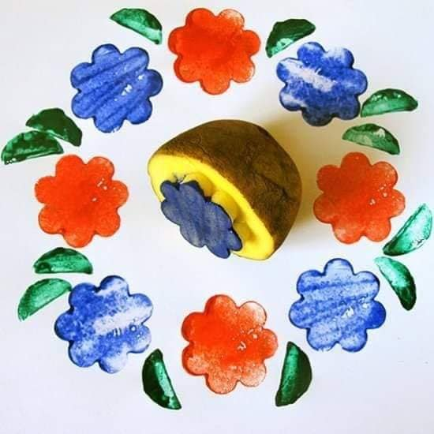
03.04.2020 - петък
От: г-жа Иванова
Образователно направление: Изобразително изкуство
Тема: „Пролетни цветя"
Задачи:
Използва цветовете за предаване на пролетно настроение.
Има представа за работа с природни материали.
Необходими материали: бял или цветен лист, боички и картоф за печат(щампа)
В природата се оказва, че има много готови форми, които може да използваме, за да пресъздадем даден елемент.
1. Използваме две половинки на картоф.
2. Нанасяте боя върху картофа.
3. След всеки печат добавяте нов слой боя, за да бъдат цветята ярки и красиви.

